Slide 1
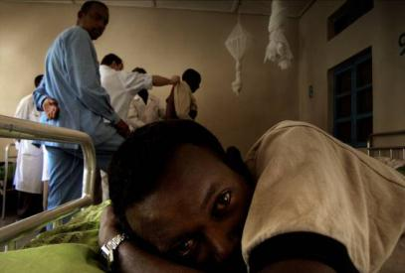

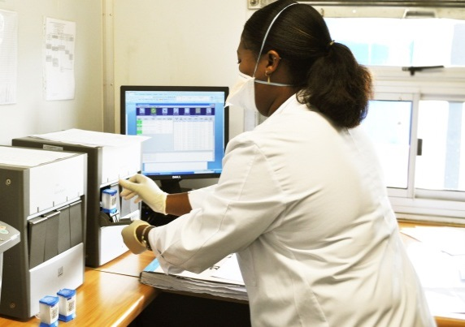
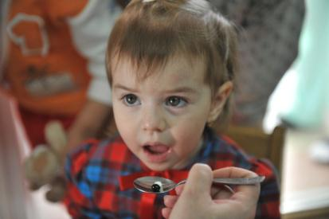
AVANCES PENMTB 2016-2020 AL 22 ABRIL 2014
Photo: Riccardo Venturi
MINISTERIO DE SALUD
PROGRAMA NACIONAL DE TUBERCULOSIS Y ENFERMEDADES RESPIRATORIAS
Dr. Julio Garay Ramos
Coordinador

Slide 2
INTRODUCCION
En El Salvador la elaboración del nuevo PENMTB 2016 - 2020 ha sido realizado con una amplia participación multisectorial, y el dialogo de país ha permitido identificar no solo nuevas estrategias para el abordaje integral de la TB, sino que también los mecanismos más efectivos para la articulación del trabajo interinstitucional, intersectorial y de base comunitaria para enfrentar los nuevos retos planteados.

Slide 3
Participación multisectorial
No. de talleres | No. de Instituciones participantes | No. de personas asistentes.
5 Reuniones para dar a conocer el proceso de elaboración del Plan y lograr la viabilidad del mismo | 47 instituciones y dependencias del MINSAL participantes (ONG´s, Agencias de cooperación externa, Instituciones gubernamentales, Directores Regionales, Jefaturas de las diferentes dependencias del MINSAL. | 78
11 Talleres de consulta Nacional y Regional | 69 instituciones (ONG´s, Agencias de cooperación externa, Instituciones gubernamentales, técnicos de regiones, SIBASI, UCSF, voluntarios y personas afectadas por la tuberculosis. | 466
Primer taller de validación | 8 Instituciones y dependencias del MINSAL (Agencias de cooperación externa, instituciones gubernamentales, dependencias del MINSAL) | 56
1 Taller de análisis financiero | 4 instituciones (gubernamentales) | 25
Segundo taller de validación | 20 instituciones (gubernamentales, ONG´s, agencias de cooperación, personas afectadas por la tuberculosis) | 60
19 reuniones y talleres | 69 instituciones | 685

Slide 4
FASES DE DESARROLLO DEL PENM TB 2016-2020
ETAPA 1
Planificacion y actividades introductorias
Análisis de la situación y Viabilidad de la estrategia nacional para el control y la prevención de la Tb
ETAPA 2
Ejecución de Talleres para la Elaboración y Fundamentación del Plan Estratégico 2016-2020
ETAPA 3
Diseño del PENM 2016-2020
ETAPA 4
Evaluacion Conjunta
Presentancion de propuesta de financiamiento al FM

Slide 5
Fases de Desarrollo del proceso para la obtención del Financiamiento del FM
FASE 1
FASE 2
FASE 3
FASE 4
OBJETIVOS
OBJETIVOS
OBJETIVOS
OBJETIVOS
DISEÑO PENM TB 2016-2020
FECHA LIMITE DE ELABORACION 20 DE MAYO 2014
2 SEMANAS ADICIONALES PARA SU SOCIALIZACION A NIVEL NACIONAL
EVALUACION CONJUNTA
FECHAS PROPUESTAS MAYO-JUNIO 2014
MES DE JULIO RESPUESTA A OBSERV./RECOM
ELABORACION DE NOTA CONCEPTUAL PARA EL FONDO MUNDIAL
FECHA LIMITE DE ELABORACION 30 DE SEPTIEMBRE
PRESENTACION DE PROPUESTA AL FONDO MUNDIAL EL 15 DE OCTUBRE
SE INCLUYE TIEMPO HASTA DIC. PARA LA INCORPORACION DE OBSERVACIONES.
Notes:
Key words:
4 , four stages, movement, timeline, years, period, ahead, steps, aspects

Slide 6
LA NOTA CONCEPTUAL DEBERA APEGARSE A :
APEGADO A LA ESTRATEGIA DE LA OMS POST 2015
BAJO UN ANÁLISIS DE BRECHAS
BAJO UNA PRIORIZACIÓN DE POBLACIONES O GRUPOS DE PERSONAS DE MAYOR RIESGO, EN TIEMPO Y LUGAR
BAJO PAUTAS ESTRATÉGICAS DEFINIDAS

Slide 7
PRINCIPIOS-DIRECTRICES-PAUTAS ESTRATÉGICAS PARA EL SALVADOR
MULTISECTORIALIDAD/ CON AMPLIA PARTICIPACION NACIONAL (CONSULTA, PLANIFICACION, EJECUCION Y EVALUACION)
REFORZAR CONTROL DE INFECCIONES (SERVICIOS DE SALUD, CENTROS DE CONGREGACION, BARTOLINAS—ASILOS)
VISIBILIZAR BIEN EL MANEJO A POBLACIONES DE MAYOR VULNERABILIDAD EN PERSONA, TIEMPO Y LUGAR
EL MANTENIMIENTO DE LA FORMACION DE RRHH COMO UNA ACCION TRANSVERSAL DESDE LA COMUNIDAD HASTA LA ACADEMIA
PARTICIPACION COMUNITARIA ( SENTAR LAS BASES PARA QUE LAS INTERVENCIONES EN TB,SURJAN DESDE LA COMUNIDAD HACIA ARRIBA)
VISIBILIZAR LA ACMS
CONVENIOS JUSTICIA, SEGURIDAD Y MINSAL Y OTRAS PARA EL ABORDAJE DE ATENCIO A BARTOLINAS, MIGRANTES (COMPROMISO POLITICO)---APP
INTERVENCIONES DIFERENCIADAS EN MUNICIPIOS PRIORIZADOS DE ACUERDO A BRECHAS DE BÚSQUEDA, DETECCIÓN, COBERTURA, POBREZA Y DENSIDAD POBLACIONAL PARA LA PREVENCIÓN Y CONTROL DE LA TUBERCULOSIS Y DESARROLLO DEL SNS
PRE-ELIMINACION DE LA TB COMO PROBLEMA DE SALUD PÚBLICA EN MUNICIPIOS PRIORIZADOS

Slide 8
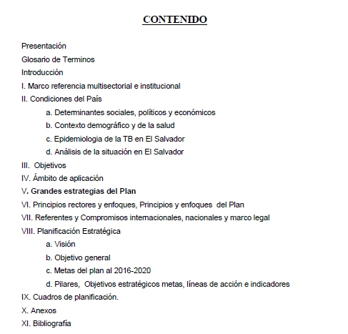
CONTENIDO DEL PENM TB 2016-2020
Versión preliminar

Slide 9
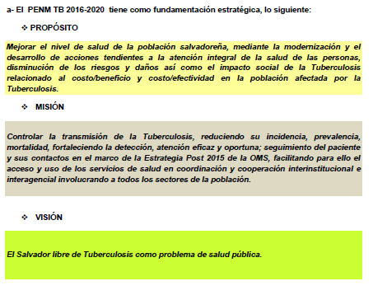
Fundamentación Estratégica del PENM TB 2016-2020

Slide 10
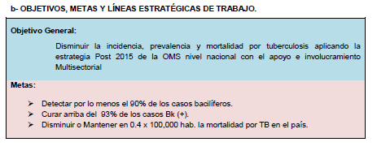
Fundamentación Estratégica del PENM TB 2016-2020

Slide 11
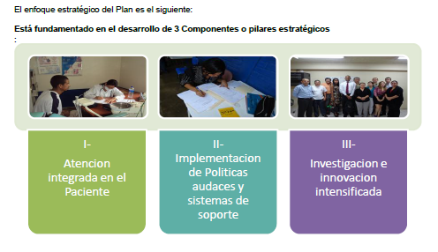

Slide 12
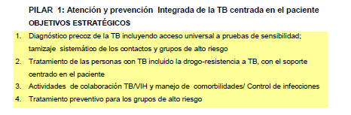
LÍNEAS ESTRATÉGICAS DE TRABAJO

Slide 13
LÍNEAS ESTRATÉGICAS DE TRABAJO

Slide 14
Tabla Dinámica para selección de municipios priorizados
Contenido:
Población por municipio 2013
Densidad poblacional
Clasificación de pobreza
Unidades notificadoras del SNS
Total de consultas MINSAL primera vez en el años > de 10 años
Casos nuevos de TB todas las formas según institución
Total de SR programados según norma
Total de SR investigados (positivos y negativos)
Casos de TB pulmonares programados
Brecha de SR no investigados
Porcentaje de SR investigados
Tasa de TB todas las formas por 100,000 habitantes programada
Tasa de TB pulmonar positivo por 100,000 habitantes detectada
Brecha de casos no detectados
Casos de VIH totas las edades 2013
Tasa de prevalencia de VIH todas las edades por 100,000 habitantes
Número de laboratorios por establecimiento
Laboratorio al que refiere
Número de médicos
Horas médico diarias
Número de enfermeras
Horas enfermeras diaria
Número de laboratoristas
Número de promotores
Cobertura de ECOS
Comité intersectorial municipal
Participación de las Alcandías en TB
Índice de priorización de mayor a menor para intervenir
Consulta de Primera en mayores de 10 años de Diabetes Mellitus
Consulta de Primera en mayores de 10 años de Hipertensión Arterial

Slide 15
Pilar 2-Línea Estratégica 5: Intervenciones diferenciadas en municipios priorizados con brechas de búsqueda y detección
4

Slide 16
Resultados de la Priorización
El propósito final de esta estratificación es implementar una estrategia selectiva para el abordaje de las brechas encontradas, a fin de priorizar y ordenar la ejecución sistemática de las intervenciones generales del programa, de todos los actores, sectores, organizaciones e instituciones involucradas

Slide 17
Pilar 2-Línea Estratégica 6
Pre-eliminación de la Tb como problema de Salud Pública en municipios seleccionados
El Salvador es uno de los pocos países en Latinoamérica que puede optar a este proceso.
Se cumplirán las condiciones requeridas por la OMS para tal fin.
Se diseñara un nuevo índice para la selección de los municipios que entran en este categoría:
    Tasas de Incidencia
    Tasas de Curación
    Condición de búsqueda y detección de casos.
    Sistemas de información
    Laboratorio
    Gestión de la calidad

Slide 18
INCIDENCIA DE CASOS DE TUBERCULOSIS TODAS LAS FORMAS
AÑOS 1990-2013
Implementación de la novena
ronda del fondo mundial
con 30 municipios priorizados
Fuente: PCT-9 Enero a Diciembre años 1997-2012 . MINSAL e ISSS
Año 2,013 dato preliminar

Slide 19
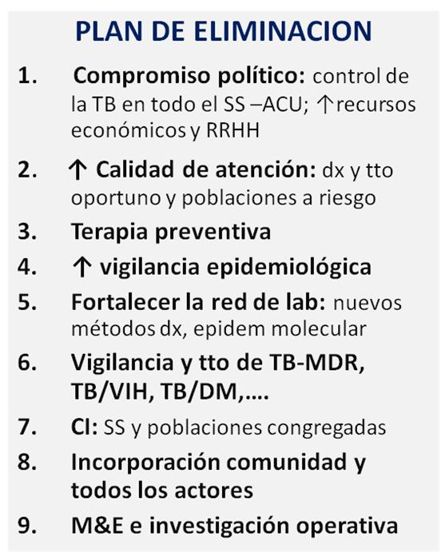

Eliminación de la Tuberculosis
Etapas | Fases | Metas epidemiológicas
1. Control avanzado | Control avanzado | Incidencia TBTF 24 – 20 por 100.000 hab.
2. Pre-eliminación | Incipiente | Incidencia TBTF 19 – 15 por 100.000 hab.
 | En progreso | Incidencia TBTF 14 – 10 por 100.000 hab.
 | Avanzada | Incidencia TBTF 9 – 5 por 100.000 hab.
 | Umbral de eliminación | Incidencia TBTF 5 - 1 por 100.000 hab.
3. Eliminación | Avanzada | Incidencia TBTF 9 - 1 por 1 millón hab.
 | Eliminación | Incidencia TBTF <1 por 1 millón habitantes.

Slide 20
LÍNEAS ESTRATÉGICAS DE TRABAJO

Slide 21
COSAS NUEVAS

Slide 22
ACCIONES ANTIGUAS REFORZADAS

Slide 23
REQUISITO PREVIOS PARA SER SUJETOS DE FINANCIAMIENTO POR FM
2. Evaluación Conjunta (Evaluación Externa al PENM TB 2016-2020).
Propuesta y solicitud al FM para la obtención de apoyo para la realización de la evaluación externa con la metodología JANS del FM al PENM TB 2016-2020
Ejecución de la Evaluación Conjunta al PENM TB 2016-2020.
Incorporación de recomendaciones al PENM TB 2016-2020 para el desarrollo de la nueva propuesta para al nueva ronda de financiamiento del FM 2016-2020.

Slide 24
EN DESARROLLO
REVISIÓN EXHAUSTIVA DE LAS INTERVENCIONES DIFERENCIADAS EN MUNICIPIOS PRIORIZADOS DE ACUERDO A BRECHAS DE BÚSQUEDA, DETECCIÓN, COBERTURA, POBREZA Y DENSIDAD POBLACIONAL PARA LA PREVENCIÓN Y CONTROL DE LA TUBERCULOSIS Y DESARROLLO DEL SNS
REVISIÓN EXHAUSTIVA DE LA PROPUESTA DE PRE-ELIMINACION DE LA TB COMO PROBLEMA DE SALUD PÚBLICA EN MUNICIPIOS PRIORIZADOS
PLAN DE MONITOREO Y EVALUACIÓN
PLAN FINANCIERO- EN CONCORDANCIA CON LAS DIRECTRICES DEL TALLER DE QUITO
PLAN CONTINGENCIAS

Slide 25
AVANCE EN LA ELABORACIÓN DEL PENMTB 2016 - 2020
Se considera que hasta el momento se tiene un avance del 65%

Slide 26
EN EL CONTROL DE LA TB TODOS ESTAMOS INVOLUCRADOS!!!
GRACIAS

